Slide 1
Задача коммивояжера методом отжига
Терехов П.Д.

Slide 2
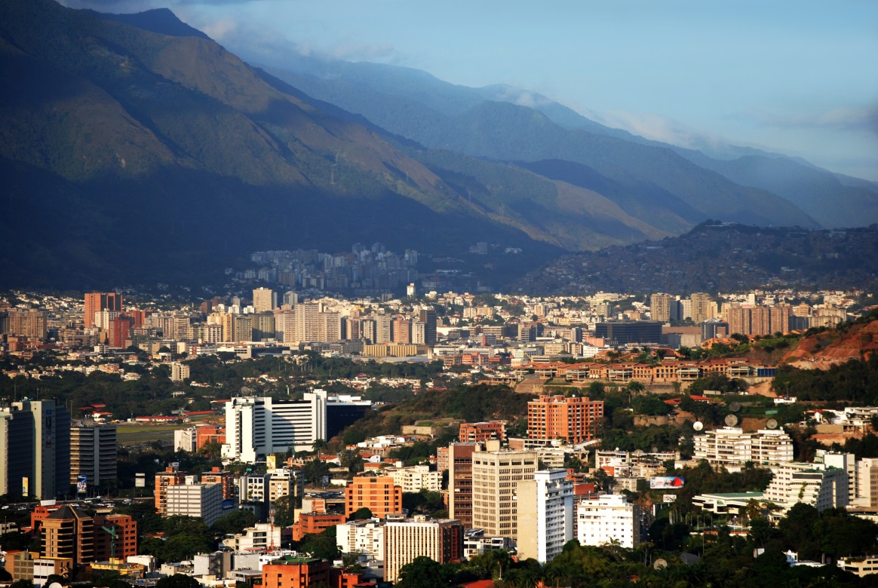
Венесуэла
Сан-Франциско
Мерида
Сан-Кристобаль
Барикас
Гауанаре
Сан-Карлос
Сан-Фелипе
Валенсия
Сан-Хоакин
Маракай
Хуан Герман Россио
Каракас
Индепенсия
Чагуарама

Slide 3

Флаг Венесуэллы

Slide 4
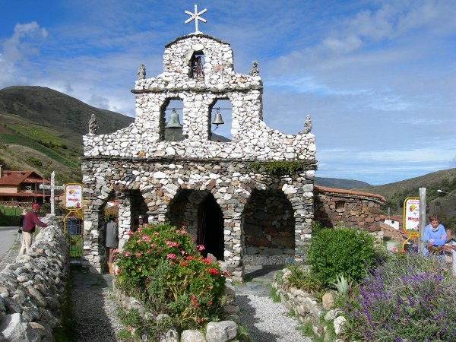
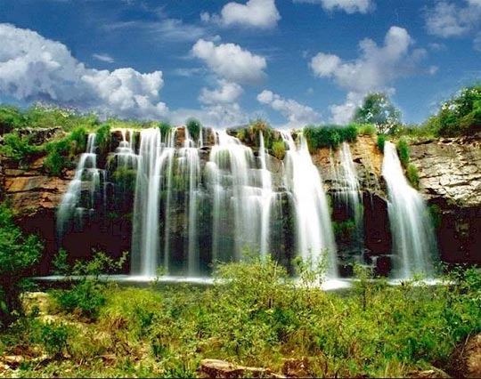
Достопримечательности Венесуэллы

Slide 5
Код программы
while (t>t_min)
s_c = NewState(s);
delta_E = Energy(s_c,distances) - Energy(s,distances);
if delta_E<=0
s = s_c;
else
P = exp(-delta_E/t);
if rand <= P
s=s_c;
end
end
t = DecreaseTemprature(t,alfa);
e_plot(i) = Energy(s,distances);
i = i + 1;
end

Slide 6
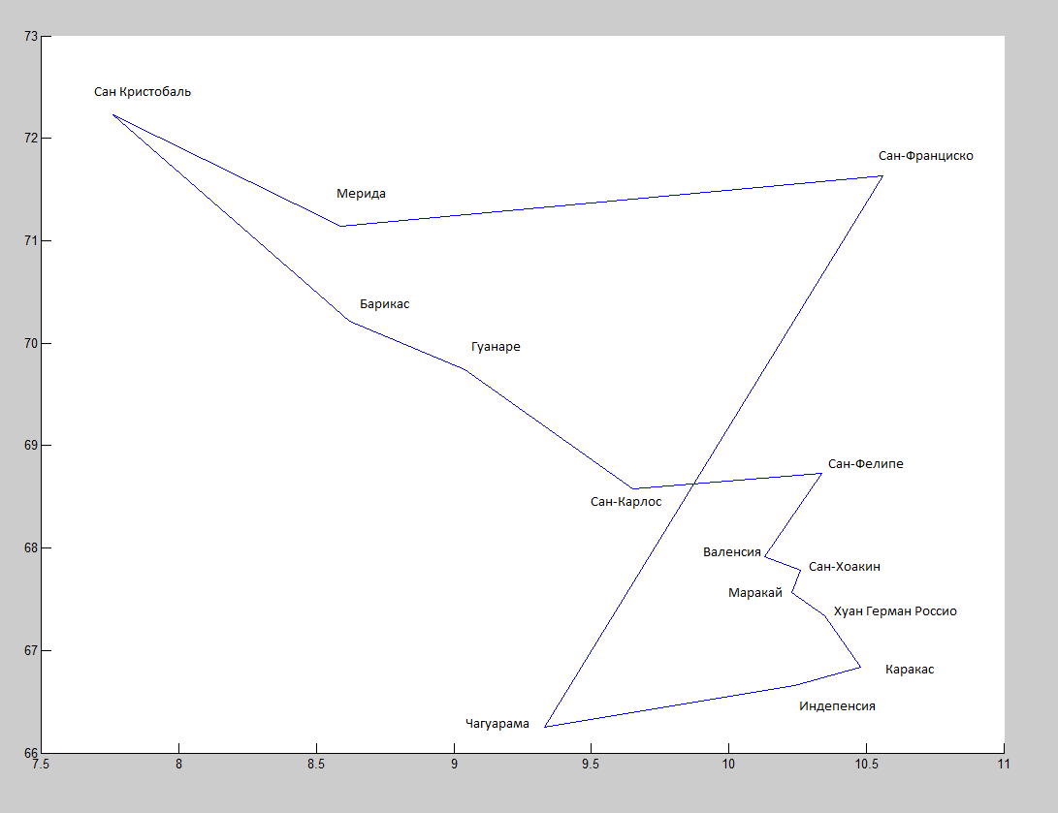
Оптимальный маршрут

Slide 7
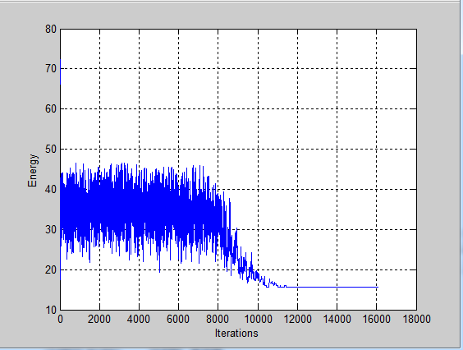
Минимизация энергии

Slide 8
Спасибо за внимание!

